Slide 1
山形市を盛り上げるトッピングごみ箱

Slide 2
内容
1、自分たちの総合の目標
２，現状,メリット
３、ゴミ箱について
4、思ったこと,感想

Slide 3
1、現状
ゴミ箱について

Slide 4
自分たちの総合の目標
山形らしさで活気ＭＡＸ！！かがやけ山形市
この目標がぼくたちの目標です。これを達成するために僕たちはラーメンで盛り上げようと考えました。そしてグループにわかれぼくたちはメン愛好家ラーメン手形キーホルダーのガチャのごみ箱を作っていますそしてこれから現状とそのごみ箱について説明します
..

Slide 5
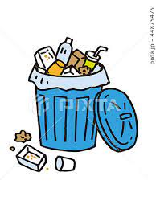
現状
ぼくは、以前ラーメンガチャを回した際に隣にごみ箱を見たことがあります。
(場所，イオンモール山形南店)
そのごみ箱には説明書やカプセルがぐしゃぐしゃにして捨てられているのを見ました。
どうせカプセルやプラスチックを捨てるのなら楽しくそして分別して捨てられないかと思いこのごみ箱を作ろうと思いました。

Slide 6
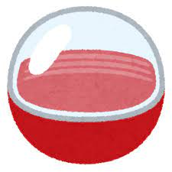
メリット
【
、
メリットとは楽しみながら環境を守れることです。ごみ箱を捨てたときワクワクを味わえます。そしてラーメンのごみ箱を全国に広げることで山形市を再びラーメン消費量第一位に戻したいと考えました。
…

Slide 7
これからごみ箱の内容について説明します

Slide 8
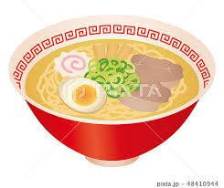
ゴミ箱について
ゴミ箱について説明します
ごみ箱は透明にして横から見えるようにします
そして上に穴をあけて途中に坂を設置します。
そうすると透明にしたごみ箱を見ると転がっているカプセルが見えます。
ごみ箱の側面の下のほうにラーメンの大きなシールを貼り、裏にごみ箱を置きます。そうするとまるで
自分が転がしたカプセルが玉子に見える。それが僕たちの考えたトッピングごみ箱です

Slide 9
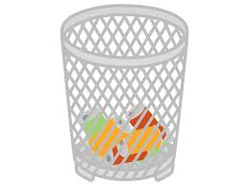
ゴミ箱のイメージ
特大シール

Slide 10
使う素材 ・透明なプラスチック板 ・坂を作るための少し小さなプラスチック板 ・大きなラーメンシール の材料が最低でも必要です ゴミ箱なので設置するのは何か所かだけなので 費用は少ないと考えます。 ですが作る手間がかかるので少し大変です
サディ パン屋
ボブ ニート
マイク 靴屋
リサ

Slide 11
お願い
ぼくたちは総合の目標『山形らしさで活気ＭＡＸ！輝け山形市』を達成するために様々な取り組みをしてきました。僕たちの目標を達成するためにもそして山形市を盛り上げるためにも大風印刷さんに力を貸して欲しいと思いました。大風印刷さんが力を貸してくれることを楽しみにしています。

Slide 12
まとめ
ぼくは大風印刷さんとこのトッピングごみ箱で環境を守り山形を盛り上げて
そして山形のラーメンの消費量を全国第一位にして山形のラーメンをもっと全国に広げて行きたいと思いました。

Slide 13
ありがとうございました
発表者名
カプセル回収チーム

